Slide 1
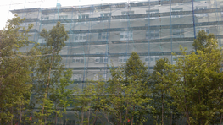
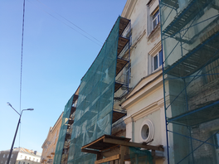
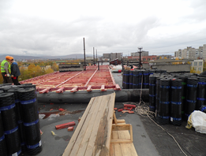
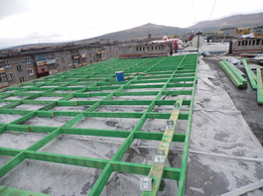
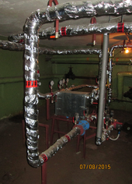
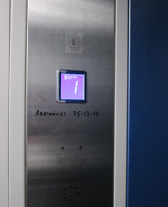
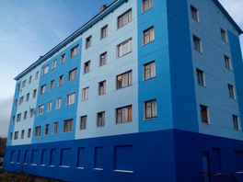
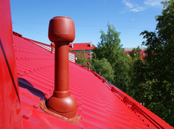
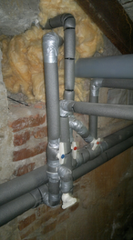
Открытый бюджет
Государственной
жилищной инспекции
Мурманской области
Исполнение за 1 квартал 2018 года и плановые назначения на 2019-2020 годы
Издание 2
Апрель 2018 года

Slide 2
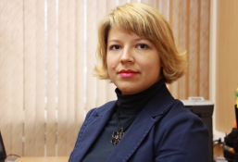
Уважаемые жители Мурманской области!
Государственная жилищная инспекция Мурманской области (далее – Инспекция) является уполномоченным исполнительным органом государственной власти Мурманской области, осуществляющим государственный жилищный надзор, лицензирование и лицензионный контроль деятельности по управлению многоквартирными домами на территории Мурманской области.
Основными задачами Инспекции Мурманской области являются:
- предупреждение, выявление и пресечение нарушений органами государственной власти, органами местного самоуправления, а также юридическими лицами, индивидуальными предпринимателями и гражданами требований, установленных жилищным законодательством, законодательством Российской Федерации, посредством организации и проведения проверок указанных органов и лиц, принятия мер по пресечению и (или) устранению выявленных нарушений;
- систематическое наблюдение за исполнением обязательных требований, анализ и прогнозирование состояния исполнения обязательных требований при осуществлении органами государственной власти, органами местного самоуправления, юридическими лицами, индивидуальными предпринимателями и гражданами своей деятельности.
Информационно-аналитический материал позволит повысить открытость деятельности Инспекции и обеспечит прозрачность бюджетного процесса.
С уважением,
Начальник Государственной жилищной инспекции Мурманской области
– Главный государственный жилищный инспектор Мурманской области
Кузнецова Алена Александровна

Slide 3
СОДЕРЖАНИЕ
Структура Инспекции……………………..….…..4
Показатели деятельности Инспекции……..…...5
Финансовое обеспечение деятельности Инспекции………….……………………….……....6
Администрируемые доходы Инспекции…………………………….….…………7
Контактная информация……...….……………...8
3

Slide 4
СТРУКТУРА ГОСУДАРСТВЕННОЙ ЖИЛИЩНОЙ ИНСПЕКЦИИ МУРМАНСКОЙ ОБЛАСТИ
Начальник Государственной жилищной инспекции Мурманской области –
Главный государственный жилищный инспектор Мурманской области
Заместитель начальника – государственный жилищный инспектор Мурманской области
Заместитель начальника – государственный жилищный инспектор Мурманской области
Сектор лицензирования
(2 ГГС, 1ТП)
Инспекторский отдел
(9 ГГС)
Нормативно-аналитический отдел
(5 ГГС)
Сектор
капитального ремонта жилищного фонда
(3 ГГС)
Отдел надзора за соблюдением порядка расчета платы за ЖКУ
(6 ГГС)
Сектор планирования, финансового учета и кадрового обеспечения (2 ГГС, 1 ТП)
4

Slide 5
ПОКАЗАТЕЛИ ДЕЯТЕЛЬНОСТИ ИНСПЕКЦИИ
За 1 квартал 2018 года в соответствии со своими функциями Государственная жилищная инспекция Мурманской области в отношении юридических лиц провела 552 внеплановые проверки, в том числе 177 проверок проведено по контролю за выполнением ранее выданных предписаний, 552 проверки проведены по фактам нарушения прав потребителей при поступлении обращений граждан, права которых нарушены.
Общее количество юридических лиц, в отношении которых выявлены правонарушения, составило 186. В ходе проверок выявлено 378 нарушений, из которых 319 нарушения обязательных требований законодательства, 59 нарушений по невыполнению предписаний.
Общее количество проведенных проверок, по которым возбуждены дела об административных правонарушениях составило 106. По 35 делам вынесены административные наказания, из них в виде административного штрафа по 22 делам. При этом на должностных лиц наложено 15 штрафов на сумму 52,5 тыс. рублей, на юридических лиц 8 штрафов на сумму 350 тыс. рублей.
Общая сумма штрафов составила 8044,0 тыс. рублей, из них уплачено в 2018 году 402,5 тыс. рублей.
Общее количество юридических лиц на территории Мурманской области, деятельность которых подлежит государственному контролю со стороны Государственная жилищная инспекция Мурманской области составляет 752. Количество юридических лиц, в отношении которых проведены плановые, внеплановые проверки составило 352.
Анализ проведенной работы по годам
Наименование показателей | Годы |  |  | Темп роста показателей в 2016 к 2015 году, % | Темп роста показателей в 2017 к 2016 году, %
 | 2015 | 2016 | 2017
Количество проведенных проверок, ед. | 2361 | 2712 | 2032 | 114,9 | 33,46
Доля управляющих компаний, зарегистрированных в ГИС ЖКХ от общего количества компаний, имеющих дома в управлении, подлежащих регистрации, % | 96,43 | 100 | 100 | 104,0 | 100,00
Количество выявленных нарушений, ед. | 3 341 | 4751 | 1928 | 68 | 142,2
Количество выданных предписаний, ед. | 1352 | 1336 | 955 | 1,2 | 39,9
5

Slide 6
ФИНАНСОВОЕ ОБЕСПЕЧЕНИЕ ДЕЯТЕЛЬНОСТИ ИНСПЕКЦИИ
Государственная программа Мурманской области «Обеспечение комфортной среды проживания населения региона»
Инспекция ответственный исполнитель подпрограммы «Обеспечение осуществления государственного контроля (надзора) в жилищно-коммунальной сфере»
Цель усиление государственного контроля (надзора) в жилищно-коммунальной сфере
Задача осуществление регионального государственного жилищного надзора, лицензионного контроля
Объем финансирования подпрограммы по годам
Год
Тысяч рублей
2014
33534,7
2015
39022,4
2016
44949,9
2017
47650,8
2018
47378,5
2019
49230,4
2020
51148,3
Исполнение бюджета за 1 квартал 2018 год, тыс. руб.
Предусмотрено
ОБ
Фактически исполнено
Процент исполнения
Программная деятельность
47378,5
11269,8
23,8
Внепрограммная деятельность
0
0
0
6

Slide 7
АДМИНИСТРИРУЕМЫЕ ДОХОДЫ ИНСПЕКЦИИ
1. Государственная пошлина за действия уполномоченных органов субъектов РФ, связанные с лицензированием предпринимательской деятельности по управлению многоквартирными домами, зачисление доходов в областной бюджет Мурманской области
Исполнение плана по объему поступлений
за 1 квартал 2018 года от годового объема составило 36,67 %
2. Прочие поступления от денежных взысканий (административные штрафы за нарушение жилищного законодательства), зачисляемые в городской округ – в бюджет муниципального образования город Мурманск
Исполнение плана по объему поступлений
за 1 квартал 2018 года от годового объема составило 35,18 %
7

Slide 8
Брошюра подготовлена
Государственной
жилищной инспекцией Мурманской области
Контактная информация:
Адрес: 183038, г. Мурманск, ул. Карла Маркса, д. 18
Телефон: (815-2) 48-65-44 Факс: (815-2) 48-67-99 e-mail: gzimo@gov-murman.ru
Прием граждан осуществляется в часы работы с 9:00 до 17:00,
перерыв с 13:00 до 14:00,
кроме выходных дней - субботы и воскресенья.

